Slide 1

2022级本科生毕业设计中期答辩
混合式双轮足机器人轻量级控制策略研究
汇报学生
指导老师
：杨佳轩
：杨 濛

Slide 2
汇报提纲
1
研究背景及意义
2
研究内容及进展
3
存在困难及问题
4
后期工作安排

Slide 3
汇报提纲
1
研究背景及意义
2
研究内容及进展
3
存在困难及问题
4
后期工作安排

Slide 4



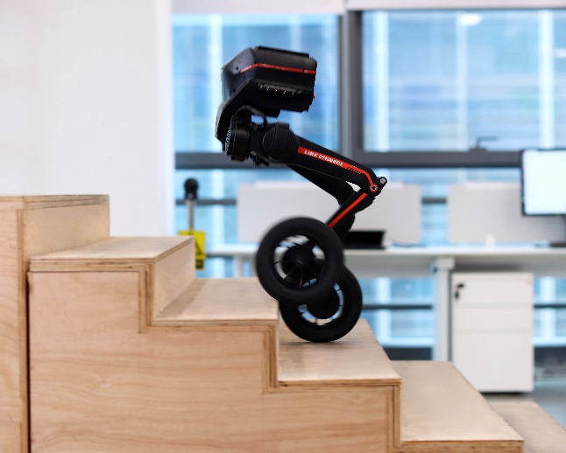
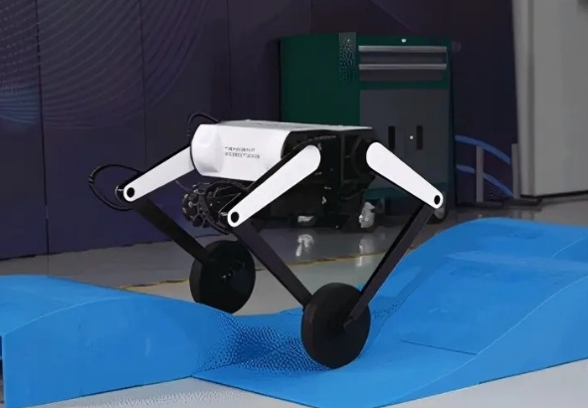
研究背景及意义
机器人技术发展迅速
在全球科技迅猛发展的浪潮中，机器人技术（Robotics）已崛起为驱动社会进步与产业变革的核心驱动力。习近平总书记深刻指出，要“以科技创新推动产业创新”
轮足机器人性能优越
地面移动机器人作为现有机器人中的绝对主流，越来越多地被用于工业生产、生活娱乐、搜救任务、军事侦察等场景中。轮足复合式机器人兼顾了轮式机器人的高效性与足式机器人的地形适应性，但现有构型多局限于单一的串联与并联，控制策略复杂实时性差。

Slide 5
汇报提纲
1
研究背景及意义
2
研究内容及进展
3
存在困难及问题
4
后期工作安排

Slide 6
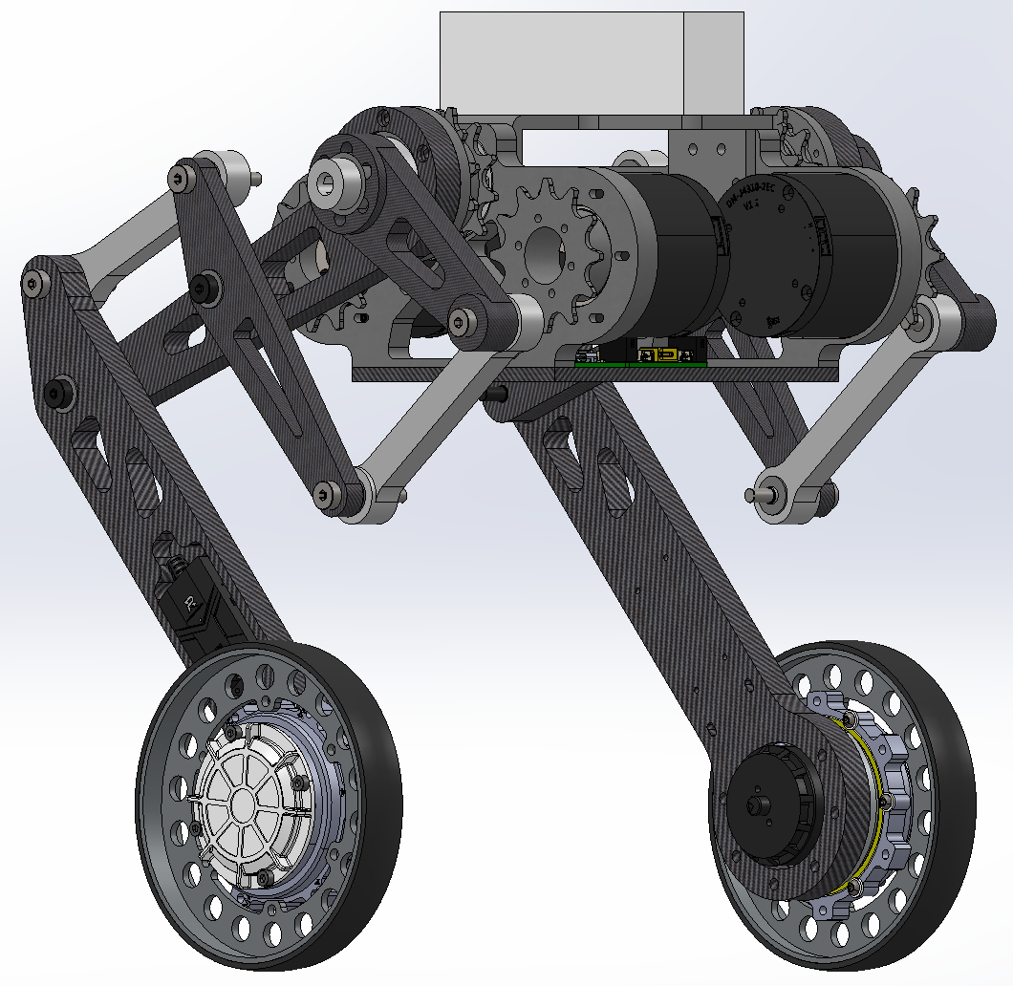
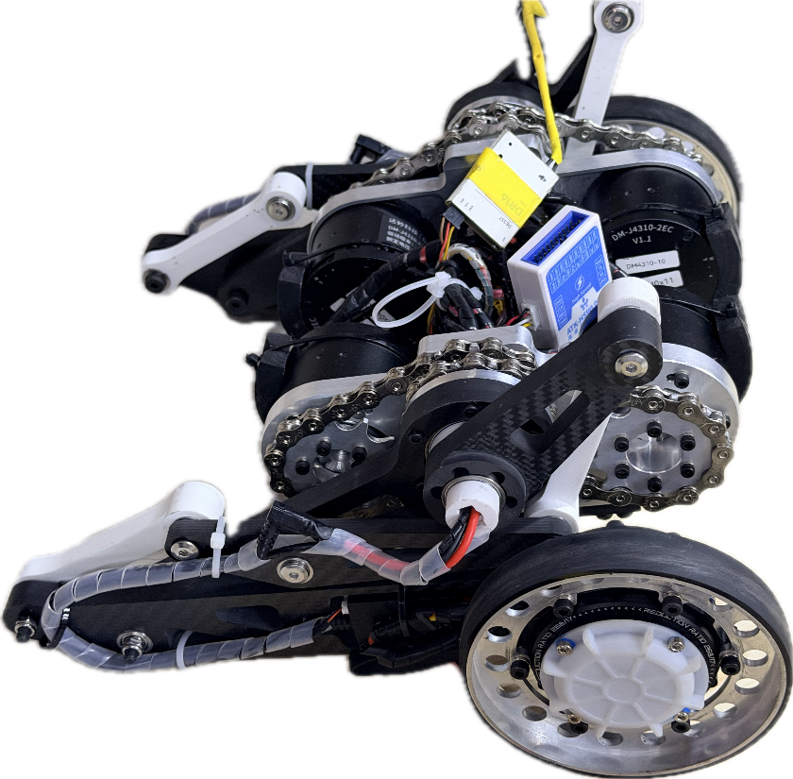
研究内容及进展
双轮足机器人机械结构设计
双轮足机器人系统建模
双轮足机器人运动控制策略
机械结构
系统完成三维机械结构的参数化建模与装配仿真，完成了三维机械机构建模与实机组装，充分验证了连杆传动的可行性

Slide 7

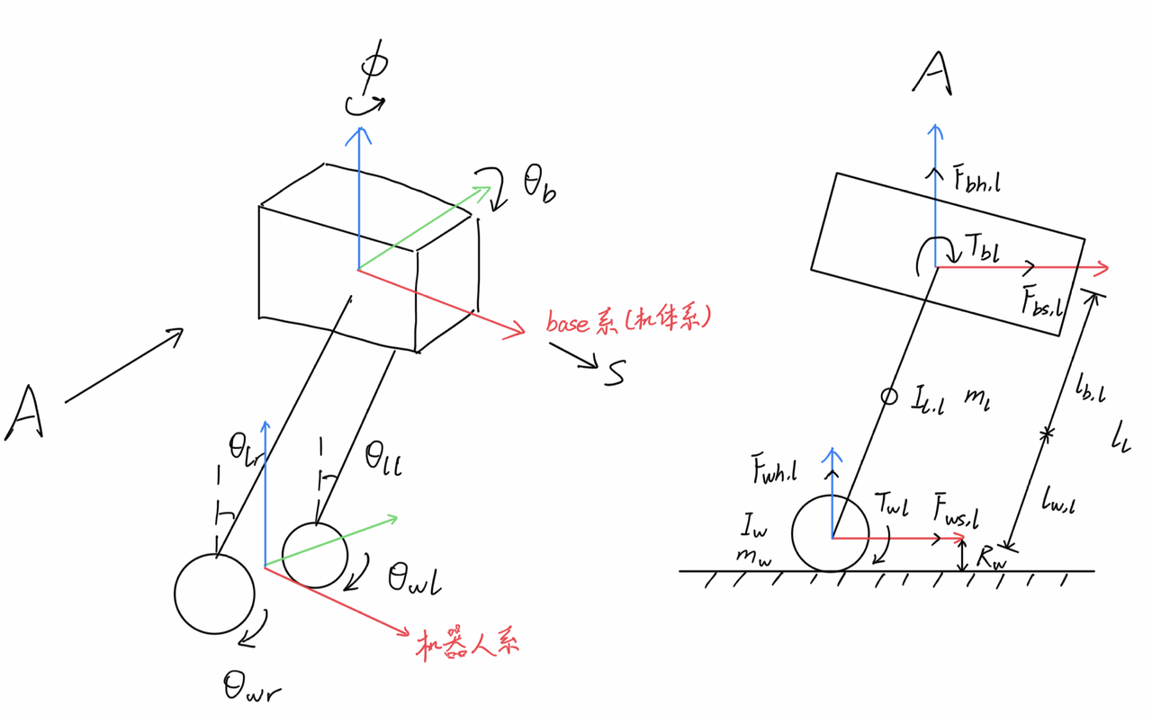






研究内容及进展
双轮足机器人机械结构设计
双轮足机器人系统建模
双轮足机器人运动控制策略
运动学
系统简化图
…
动力学
…

Slide 8
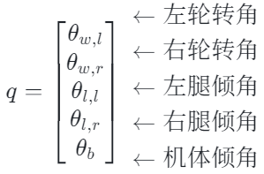
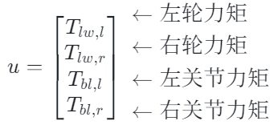

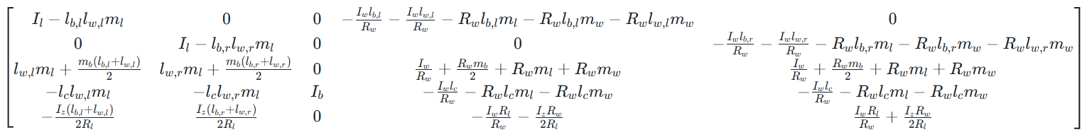
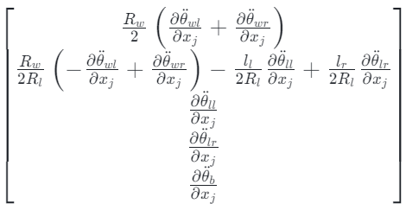
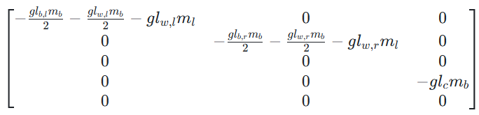
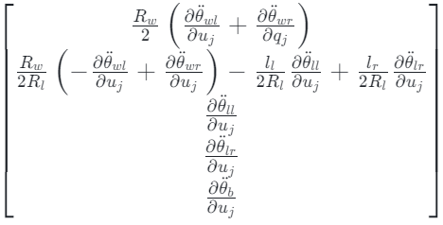
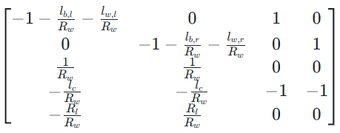
研究内容及进展
双轮足机器人机械结构设计
双轮足机器人系统建模
双轮足机器人运动控制策略
状态空间方程
小角度线性化处理

Slide 9
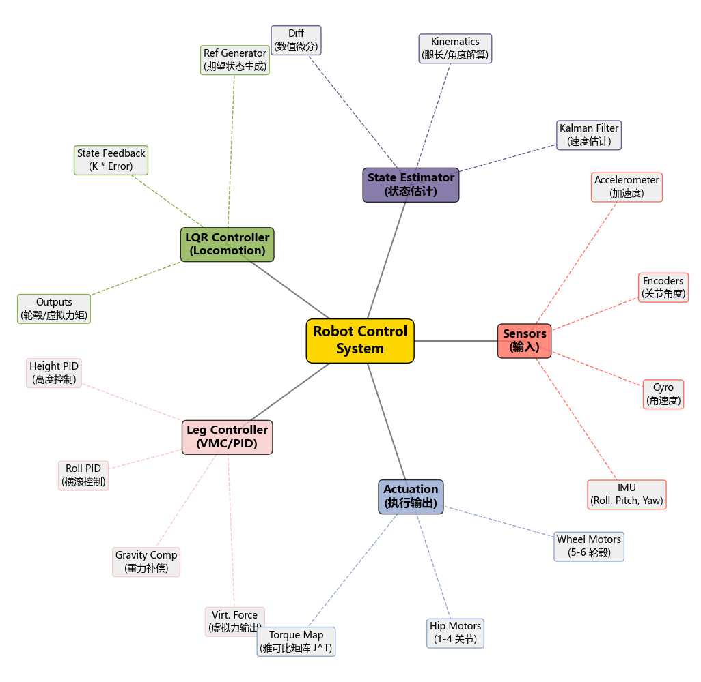
研究内容及进展
双轮足机器人机械结构设计
双轮足机器人系统建模
双轮足机器人运动控制策略
控制器设计
机器人控制解耦为运动控制（Locomotion Controller）和腿部控制（Leg Controller）两部分。运动控制器通过调节驱动轮转矩和腿部关节转矩使机器人保持平衡和控制机器人移动、旋转；腿部控制器通过调节腿部支持力控制腿长，使机器人保持滚转（roll）方向稳定，并起到主动悬挂的作用。

Slide 10
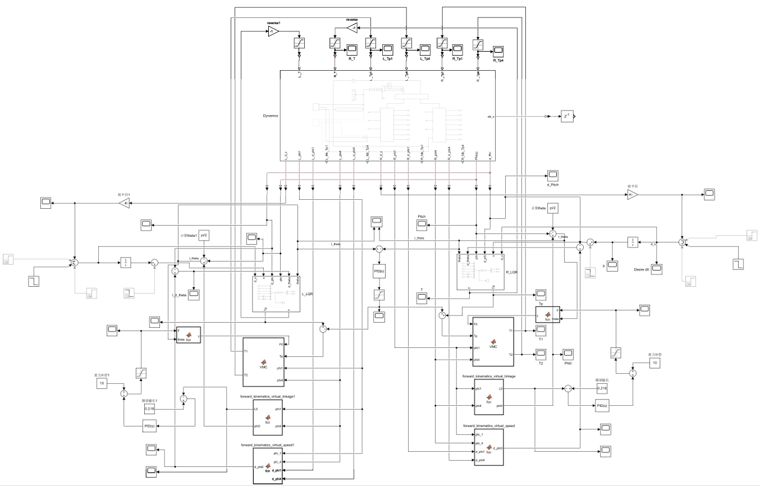

研究内容及进展
双轮足机器人机械结构设计
双轮足机器人系统建模
双轮足机器人运动控制策略

Slide 11
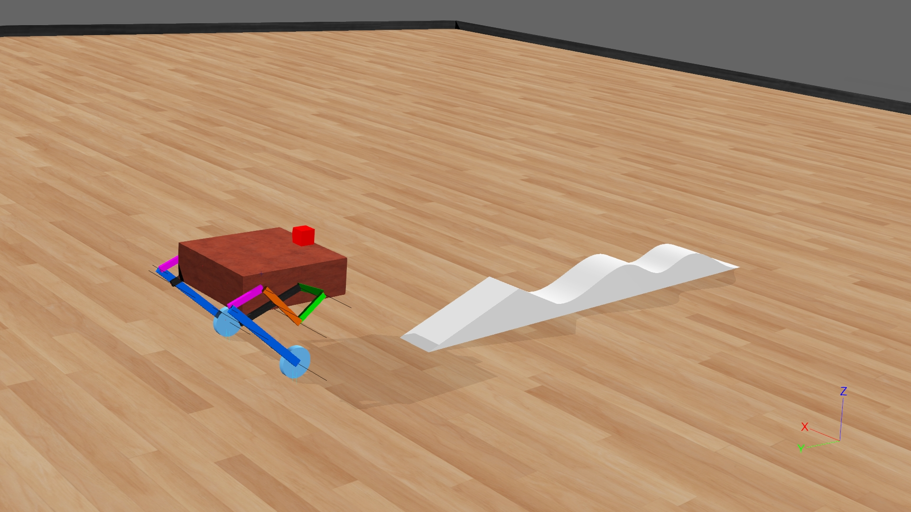
研究内容及进展
双轮足机器人机械结构设计
双轮足机器人系统建模
双轮足机器人运动控制策略
Webots仿真环境

Slide 12
汇报提纲
1
研究背景及意义
2
研究内容及进展
3
存在困难及问题
4
后期工作安排

Slide 13
存在困难及问题
仿真平台的局限：原 MATLAB/Simulink 仿真基于图形化框图，难以直接移植到嵌入式系统（如 STM32）中，Webots 环境下的默认建模较为粗糙，难以精确反映双轮足机器人的动力学特性（如摩擦、惯量分布）。
解决思路：引入 MuJoCo 引擎支持高精度的 URDF 模型导入，还能提供极高的物理计算步速，为验证先进控制算法奠定基础。
🤖
状态估计的实时性与精度：在高动态运动（如跳跃或急停）中，通过 IMU 和运动学解算得到的机身速度和倾角容易发散。单纯依赖卡尔曼滤波 (EKF) 可能无法准确估计机器人的绝对速度。
解决思路：融合视觉里程计 (VIO) 或开发基于模型的打滑检测算法。
复杂地形下的非最小相位特性：双轮足机器人本质上是倒立摆系统，具有非最小相位特性，这意味着系统在响应控制输入时会出现“反向运动”的现象。在爬坡或越障时，为了向前加速，机器人需要先向后倾斜，这在复杂地形下极易导致翻车。
解决思路：设计鲁棒的 MPC 或 H-infinity 控制器来处理这种动力学约束

Slide 14
汇报提纲
1
研究背景及意义
2
研究内容及进展
3
存在困难及问题
4
后期工作安排

Slide 15
后期工作安排
1、仿真环境构建与算法迁移
2、实机部署准备与代码重构
3、先进控制算法探索
基于 SolidWorks 模型，在 MuJoCo 中重构机器人描述文件 (URDF/MJCF)；
使用 C++ 重构控制算法，利用 MuJoCo 的原生 C API 进行仿真验证，确保仿真代码与实机代码的“同源性”；
利用 MuJoCo 的并行计算优势，基于 PPO 或 SAC 算法训练端到端的控制策略；
将现有的 Python LQR + VMC 控制逻辑移植到 MuJoCo 环境中；
针对双轮足机器人的非最小相位特性，引入 MPC 替代部分 LQR 逻辑，以实现更优的动态轨迹跟踪和抗扰动能力。
采集真机运行数据，反向优化仿真环境中的物理参数，最大限度缩小 Sim-to-Real Gap；

Slide 16
2022级本科生毕业设计中期答辩
请各位老师批评指正！
汇报学生
指导老师
：杨佳轩
：杨 濛

